Slide 1
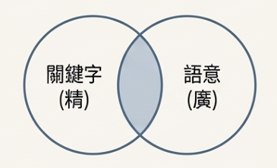

精準檢索: AI 的雙重搜尋策略
為了應對不同類型的資料, AI需要結合多種檢索工具。
針對非結構化文本(如 PDF, TXT)
針對結構化數據(如資料庫)
策略：混合搜尋（Hybrid Search）
策略：Text-to-SQL
結合關鍵字搜尋(Keyword)的「精」與語意搜尋(Semantic)的「廣」,實現「精確匹配」與「相關推薦」的雙重保障。
將「人話」的自然語言查詢,直接翻譯成「SQL程式碼」,讓AI 能夠讀懂並分析資料庫中的表格
數據。

Slide 2
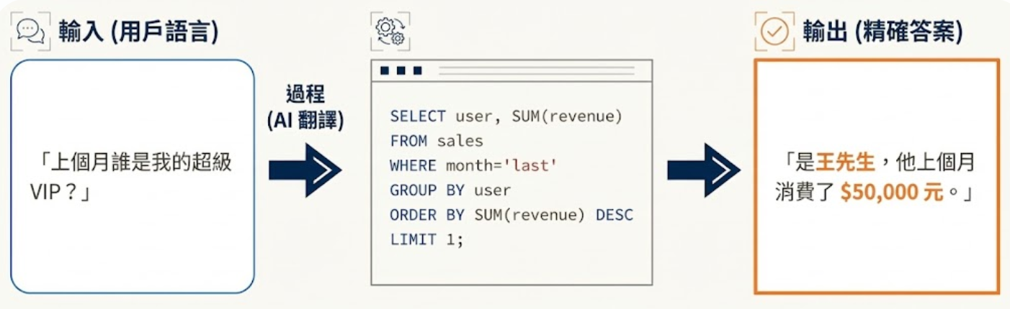
拓展邊界:Text-to-SQL 讓AI 讀懂資料庫
AI 的能力不應侷限於讀懂 PDF或網頁。 Text-to-SQL技術讓AI 能夠直接查詢結構化資料庫,徹底解鎖其數據分析潛力。

Slide 3
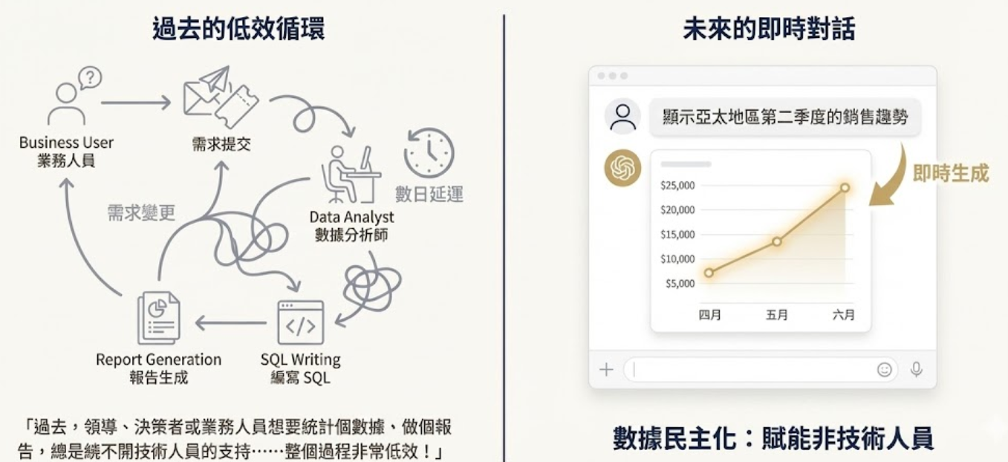
從數日到數秒:數據查詢的進化

Slide 4


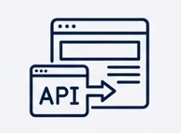
從技術到價值:Text-to-SQL 正在賦能千行百業
智能
智能客服與導購
智能商業智能(BI)與報表
企業超級工程師
案例：阿裡巴巴「小蜜」智慧
客服。
價值: 自動查詢商品庫存、價
格、參數等信息,7×24小時
響應,大幅降低人力成本,提
升用戶體驗。
案例：騰訊音樂 SuperSonic，
微軟 Excel 中的 AnnaParser。價值: 讓業務人員能用自然語
言與數據儀表板和電子表格互
動,即時生成分析圖表,加速
決策過程。
案例：企業內部集成各種資訊的超級工程師應用。
價值: 讓新人或同領域的人員可以快速取得前人經驗或技巧提高工作效率。

Slide 5
Text-to-SQL ： 超級工程師
實現工具包: LLM + N8N + Supabase

Slide 6
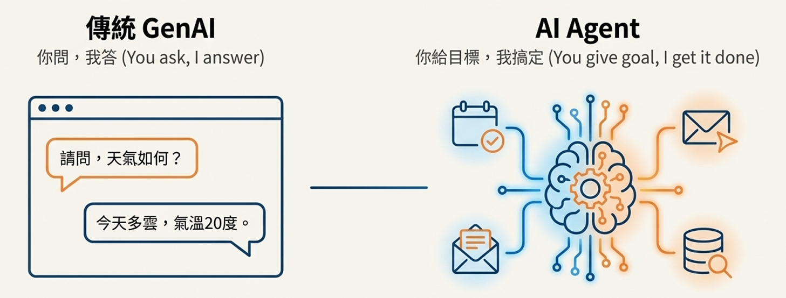
AI 的下個進化:從「聊天」的AI到「做事」的Agent
Agent = LLM（大腦）+ Tools（手與腳）

Slide 7

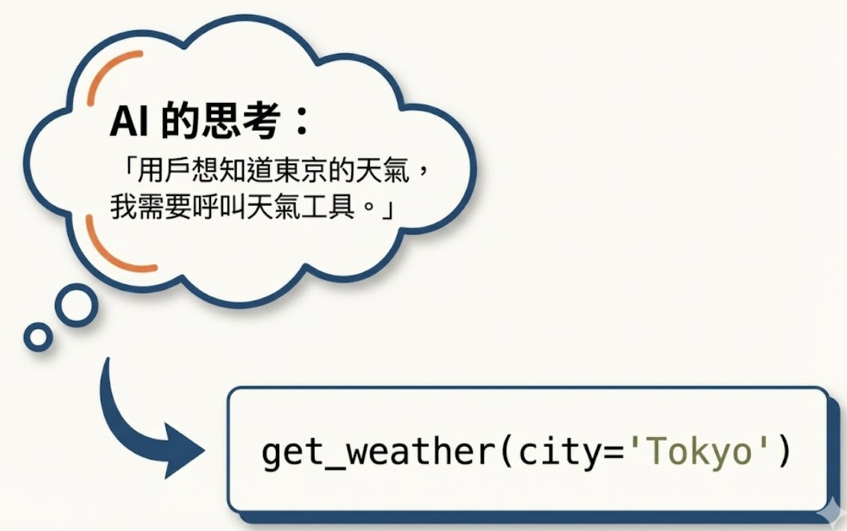
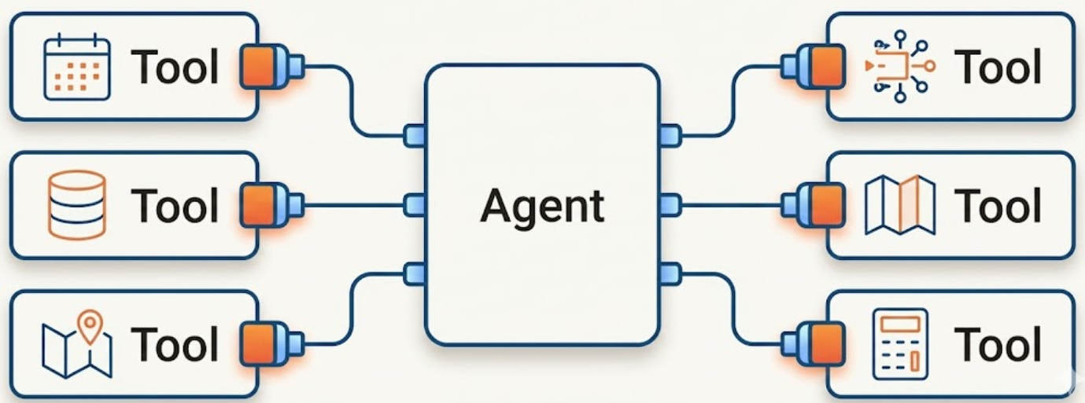
Agent 如何使用「工具」？ 語言與協定
指令語言- 函數呼叫（Function Calling）
通用協定-模型上下文協定（Model Context Protocol ）
Agent 使用工具的技術基礎,是一種比提示詞
(Prompt)更穩定、更結構化的API 請求。
MCP 是「AI的USB」
解決的痛點:「每家公司的工具/API 格式都不同,整
合困難。」
MCP 的作用：「建立 Agent 和 Tool 之間的「通用語
言」,讓任何 Agent 都能「隨插即用」任何工具,實
現跨平台的工具生態系。」

Slide 8
MCP 範例：Google Chrome-Dev Tool

Slide 9
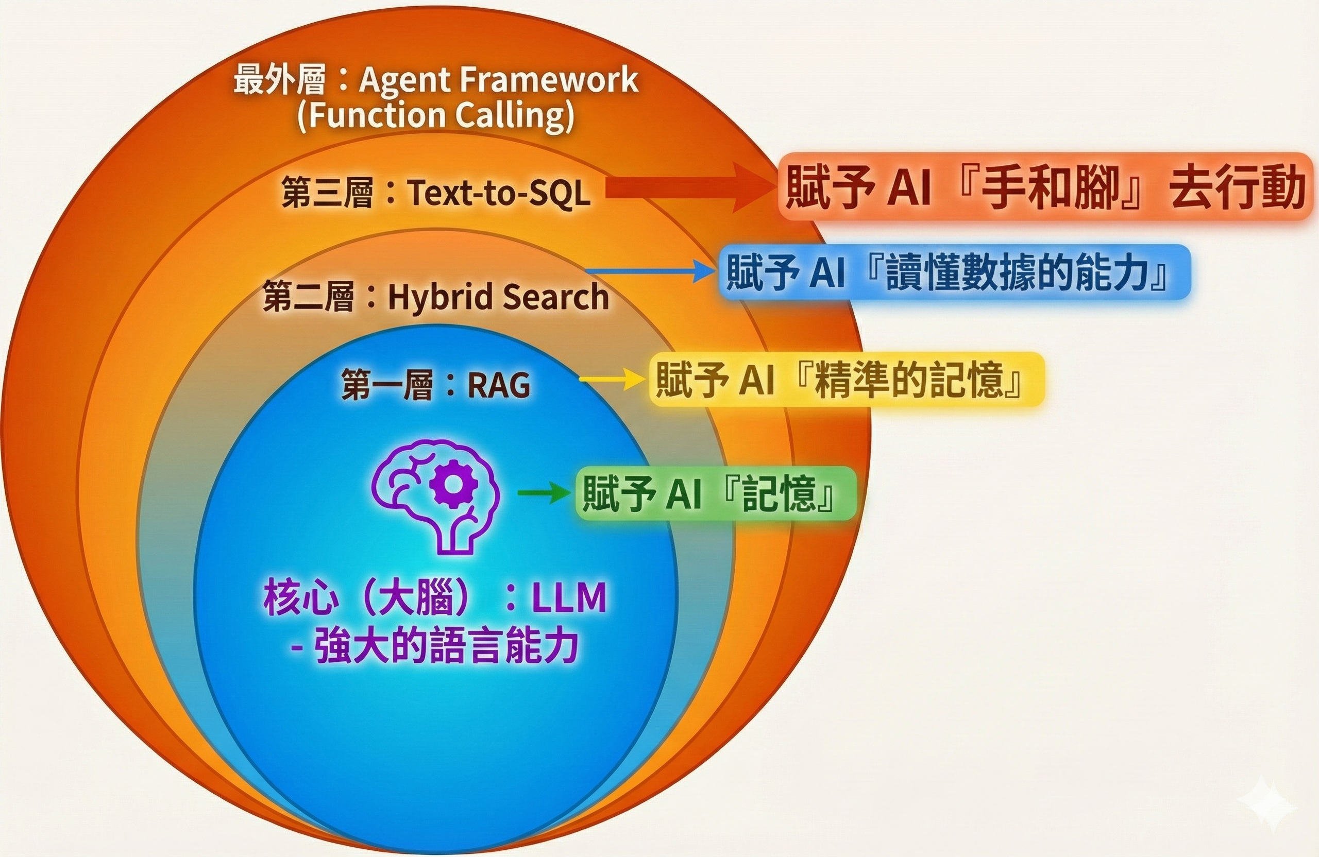
AI Agent：從「知識庫」到「行動者」的進化路徑

Slide 10
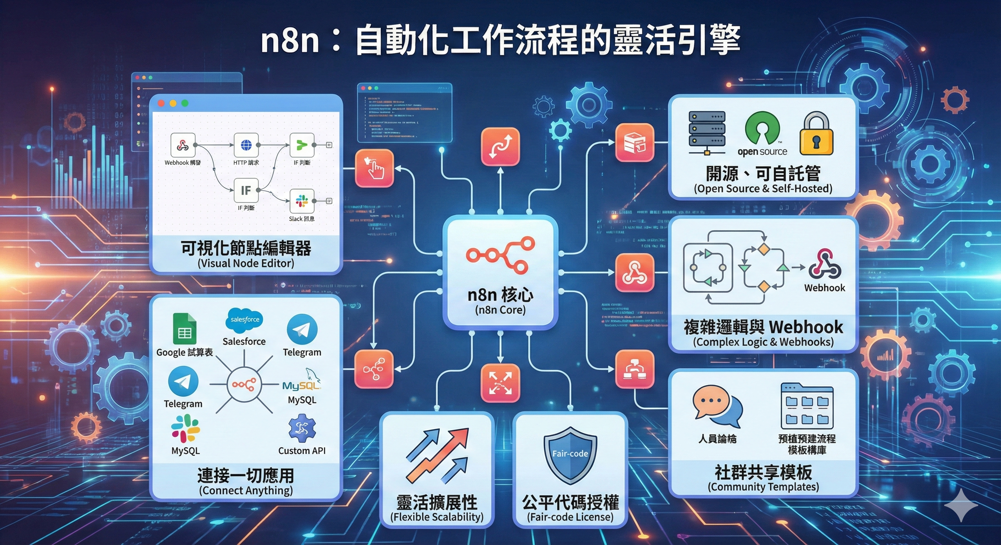
N8N：作業流程自動化工具

Slide 11
實作落地：用 N8N 組裝自己的 AI Agent
工作流自動化 (Workflow Automation) 視覺化節點設計。
像樂高一樣串接 輕鬆連接 OpenAI, Google Sheets, Slack。
Low-Code 實踐 無需大量寫 Code 也能打造強大的 RAG 與 Agent。

Slide 12

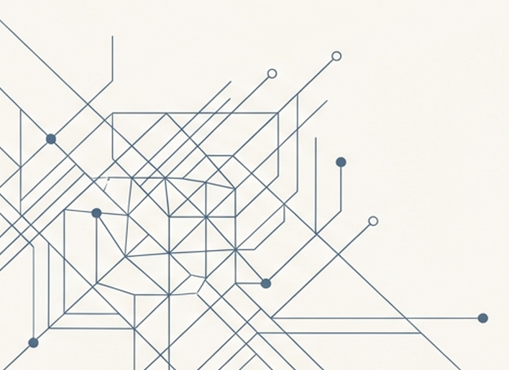
未來展望：自主生產力時代
RAG
Agent
MCP
將成為標配
將無所不在
生態系護城河

Slide 13
Q & A
歡迎提問與交流

